Slide 1
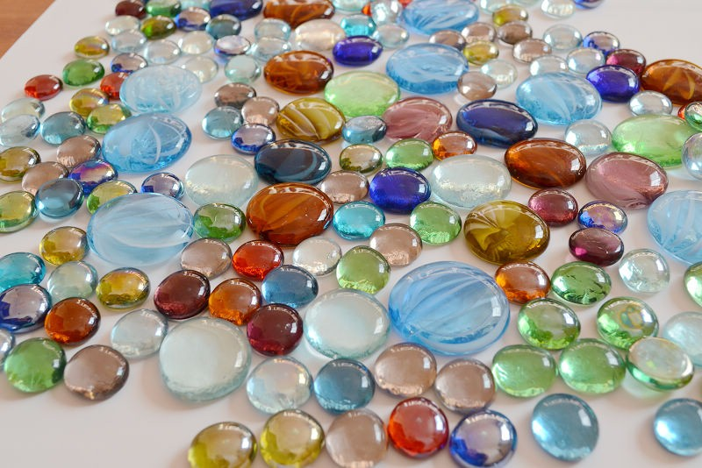
«Камешки Марблс – разноцветное счастье детей»
«Истоки способностей
и дарований детей на кончиках пальцев.
От пальцев идут тончайшие ручейки, которые питают источник творческой мысли».
В.А. Сухомлинский

Slide 2
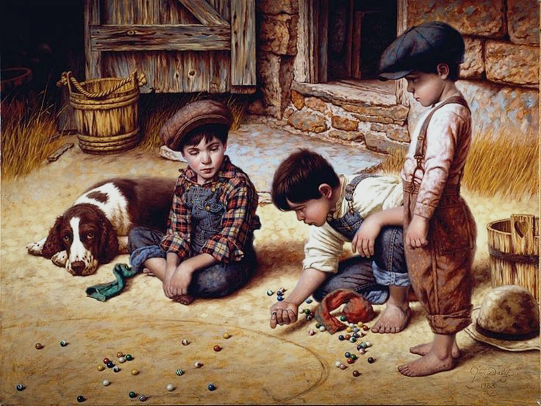
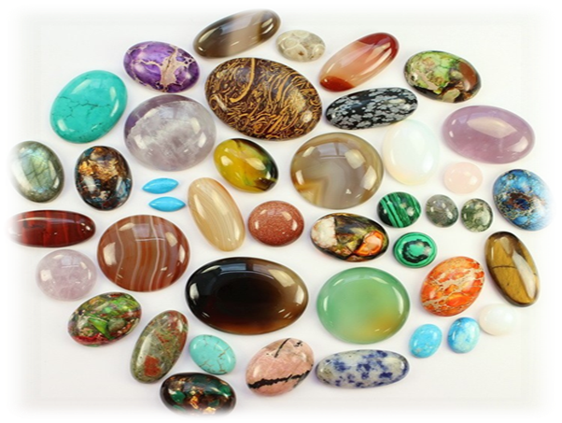
История МАРБЛС
Стеклянный шарик Марблс – далекий потомок глиняных шариков, которые многие тысячи лет назад служили игрушками для древних людей.
Шарики получили свое название от английского «marbls» (то есть мраморные).
Они имеют разнообразную цветовую гамму.

Slide 3
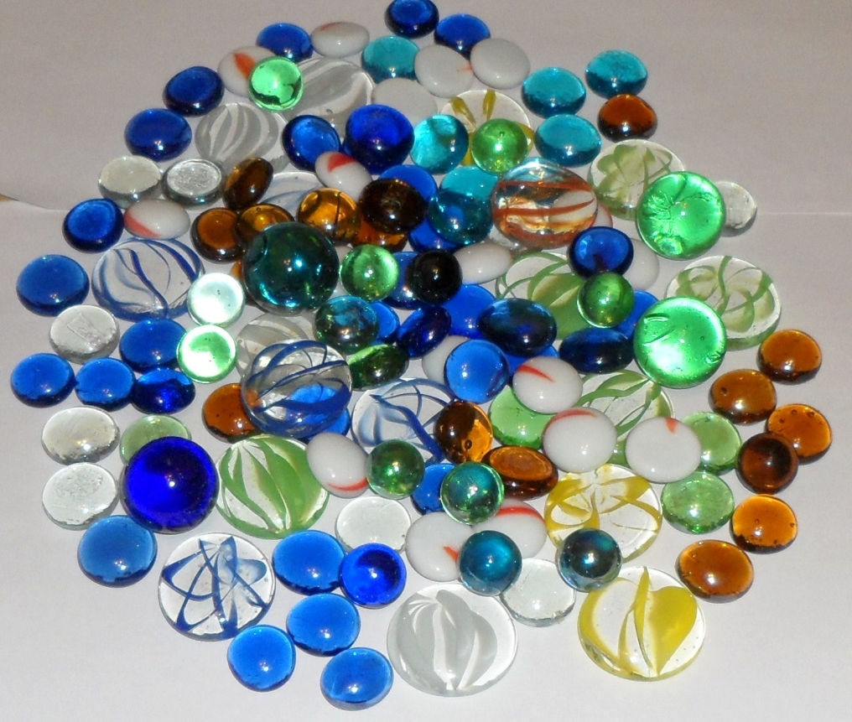
Шарики Марблс, камешки-кабошоны, декоративные стеклянные и пластиковые кристаллы это один из нетрадиционных приемов развития познавательных способностей, интересный для детей.
Использование нетрадиционных методов работы повышает эффективность процесса речевого и сенсорного развития детей.

Slide 4
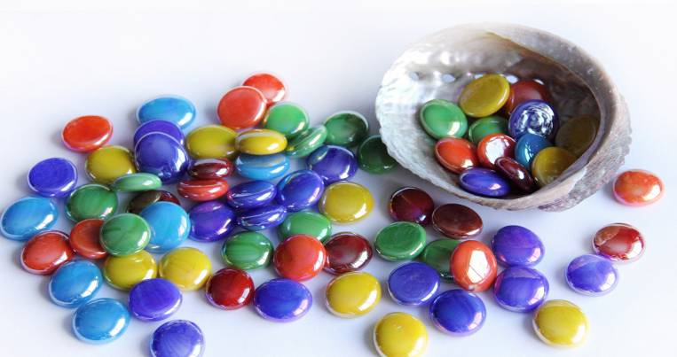
Камешки-кабошоны (в переводе «шляпка от гвоздя») удобны в применении, они не перекатываются.

Slide 5
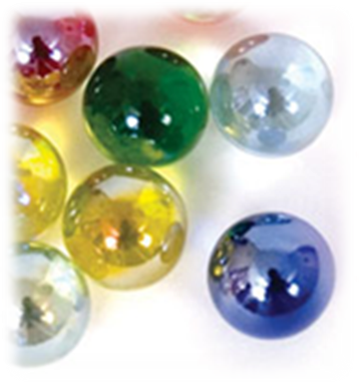
Использование камешков марблс
и кабошонов на практике способствует
решению следующих задач:
Развивать мелкую моторику, зрительно – двигательную координацию.
Упражнять в ориентировке на плоскости листа.
Обогащать словарный запас.
Формировать и закреплять правильный образ предметов, букв, цифр.
Развивать внимание, память и мышление.
Развивать фантазию ребенка.
Усидчивость.
Воспитывать положительный эмоциональный настрой ребенка на занятии.
Релаксация.

Slide 6
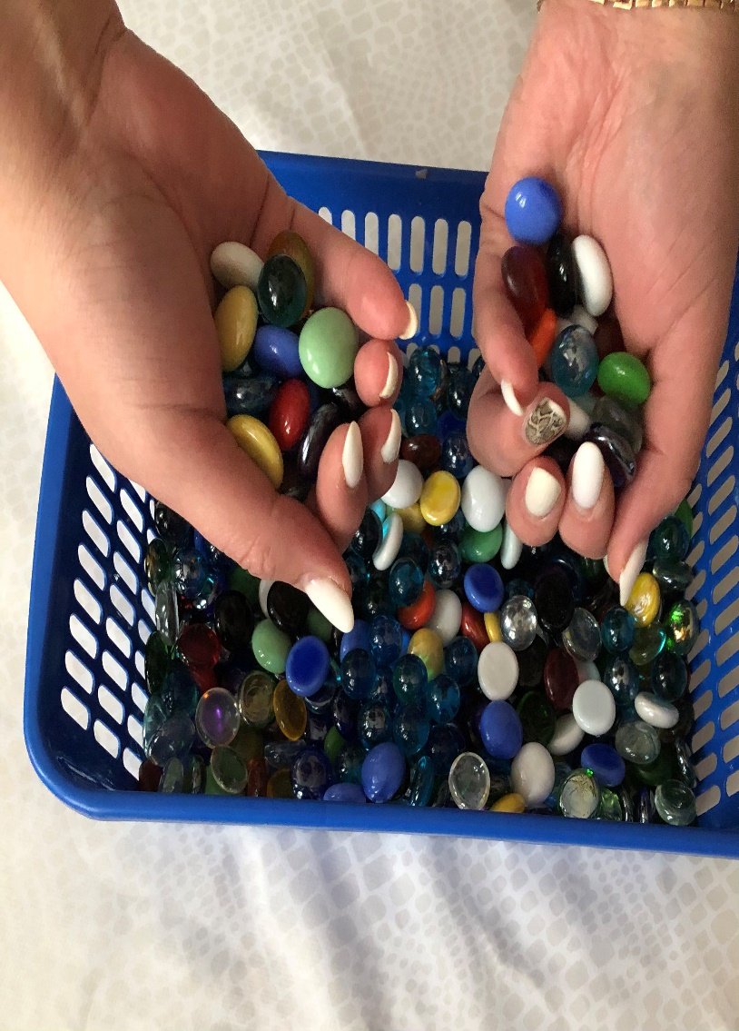
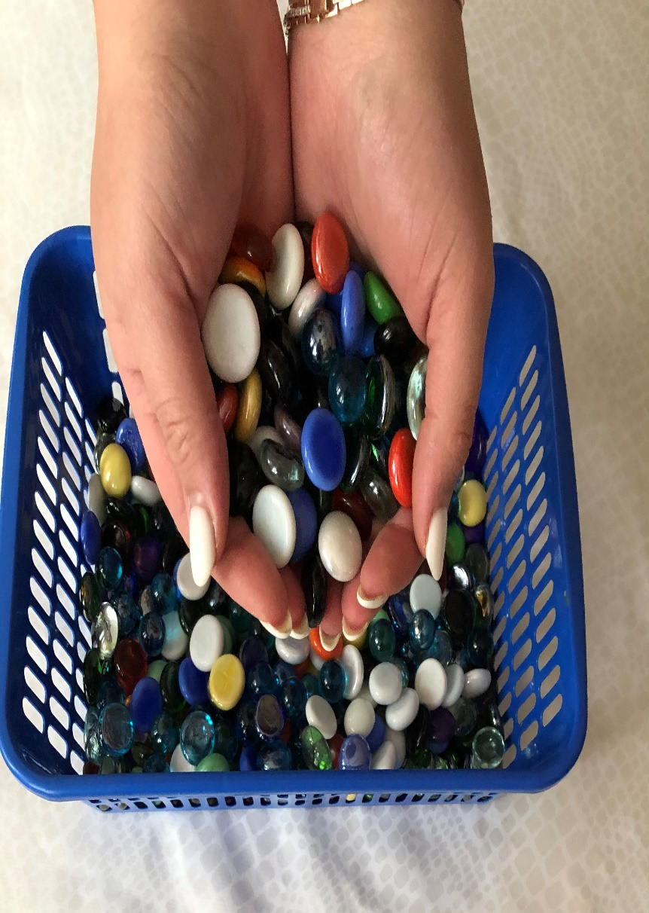
КУЛАЧКОВЫЙ ЗАХВАТ

Slide 7
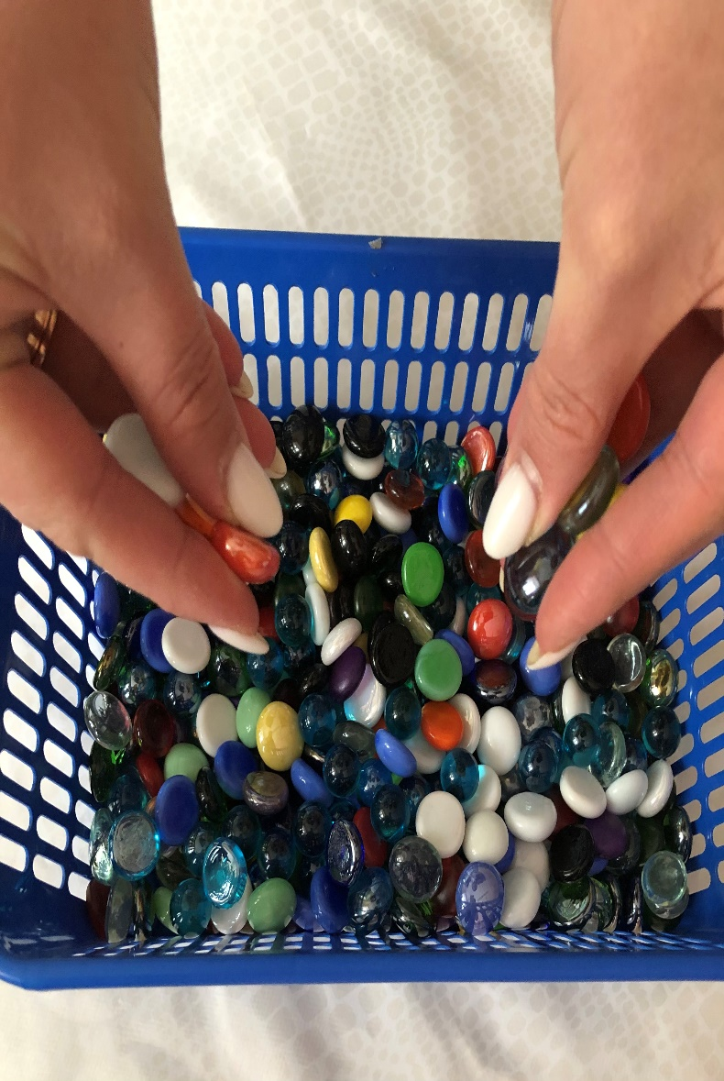
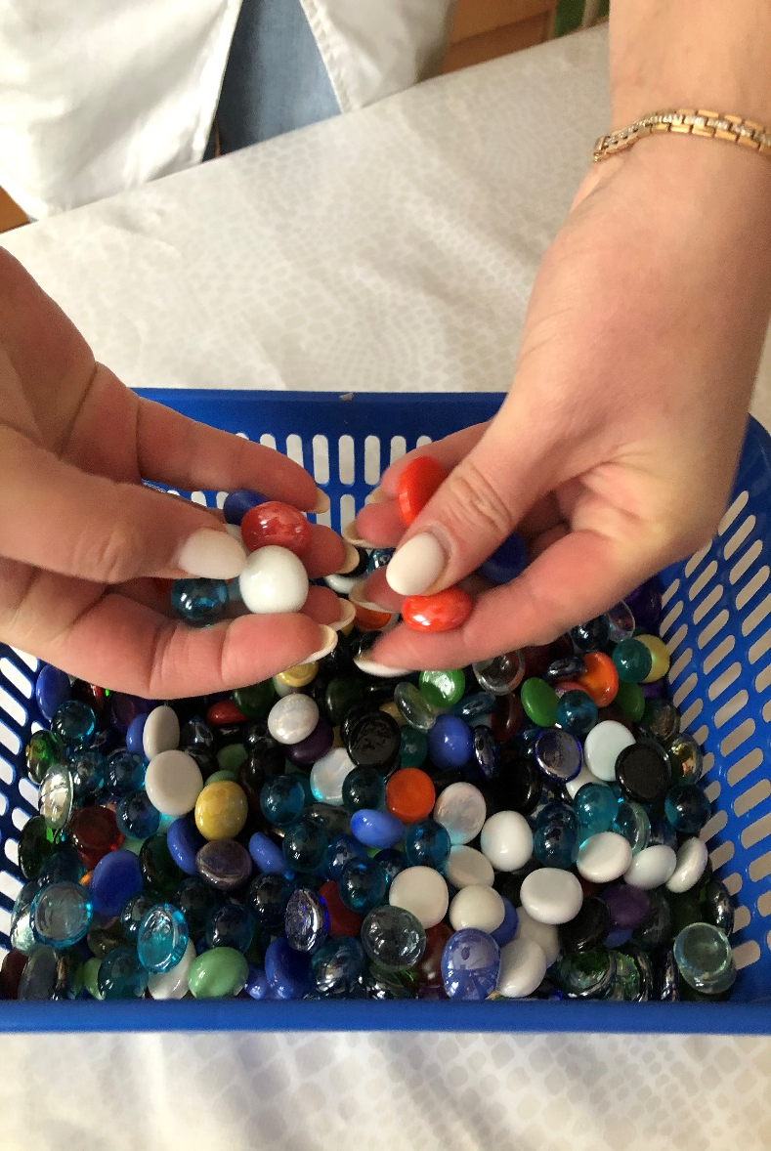
ЩИПКОВЫЙ ЗАХВАТ

Slide 8
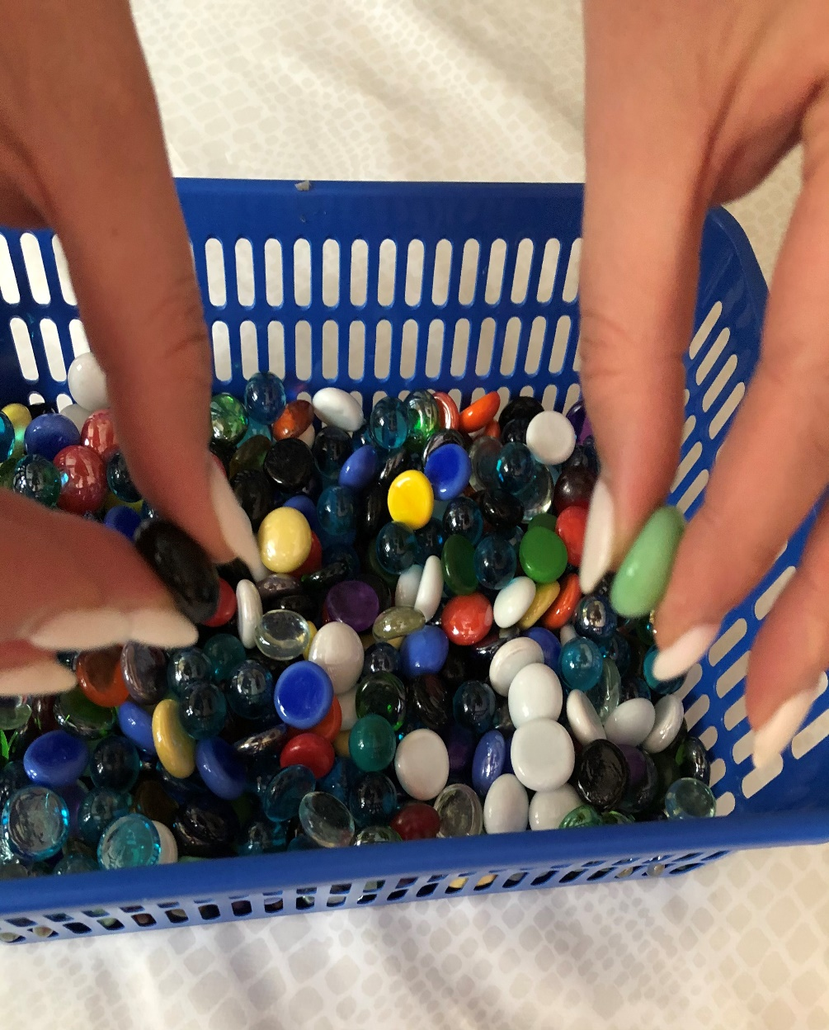
ПИНЦЕТНЫЙ ЗАХВАТ

Slide 9
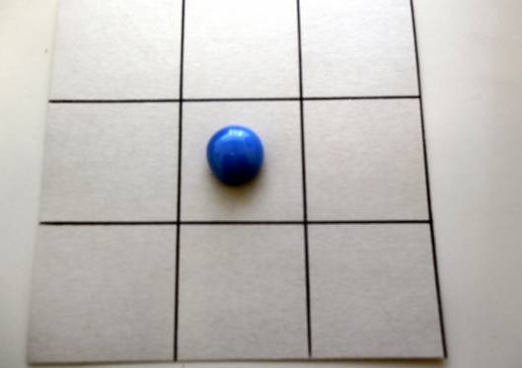
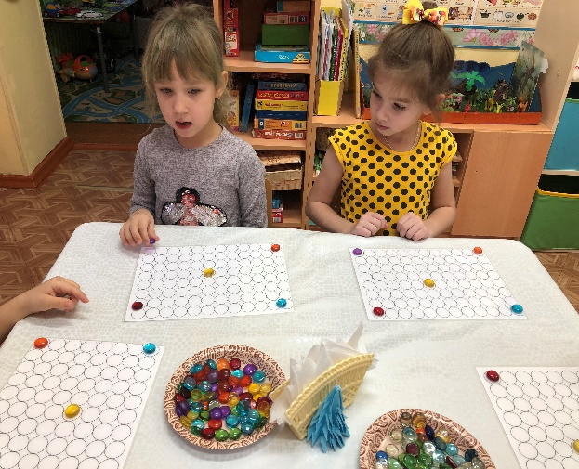
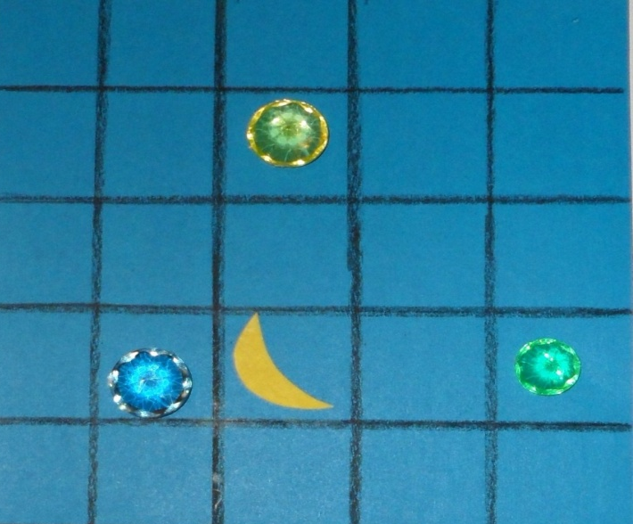
РАЗВИТИЕ ПРОСТРАНСТВЕННЫХ ПРЕДСТАВЛЕНИЙ
«Муха в клетке»
«В небе звездочки горят»
В центре
квадрата
из 9 клеток сидит "муха".
По инструкции взрослого ребёнок двигает камешек по квадратам.
Усложнение - даётся многоступенчатая инструкция, ребёнок "передвигает" глазами камешек и ставит "муху" в нужный квадрат
Положить шарики от луны 2клеточки справа;
1клеточка слева;
2клеточки сверху

Slide 10
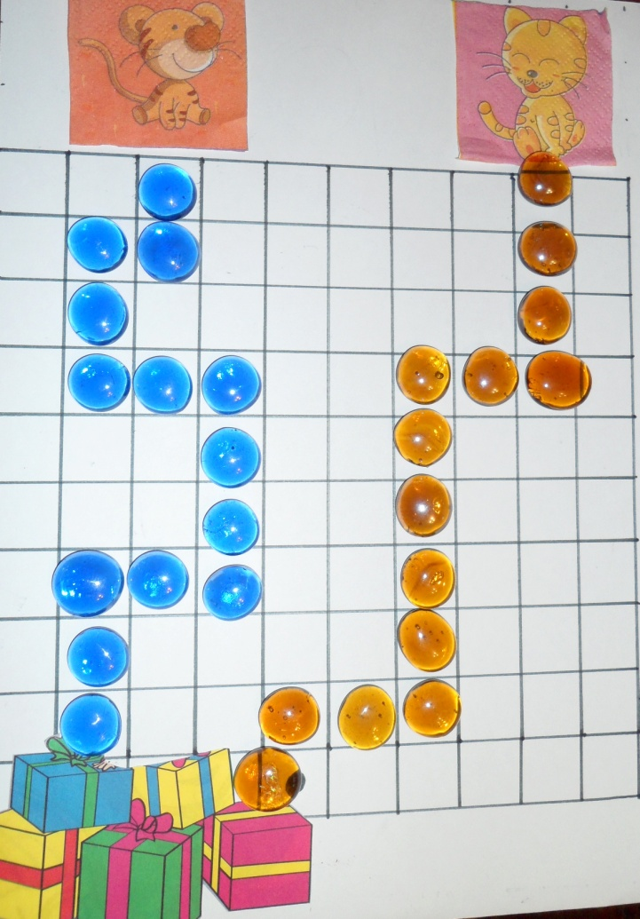
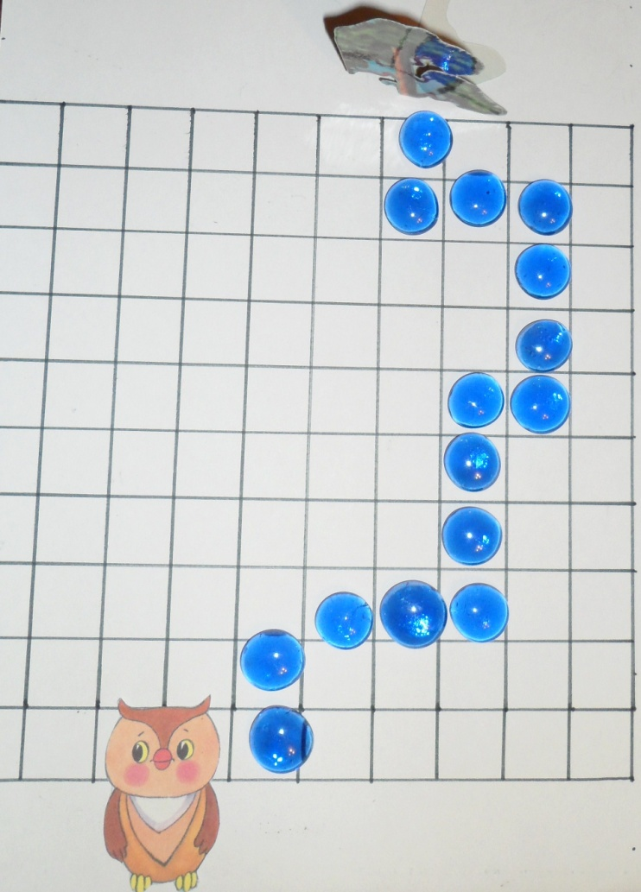
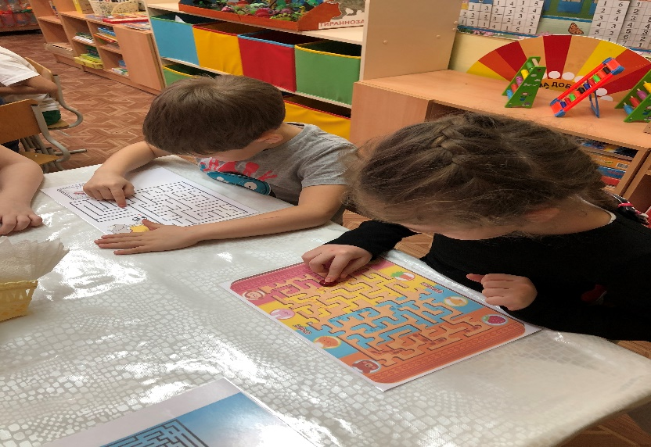
Выложить путь камешками
по схеме: 2клеточки вверх;
2→;5↑…
Придумать путь совы, выложить камешками и описать его.

Slide 11
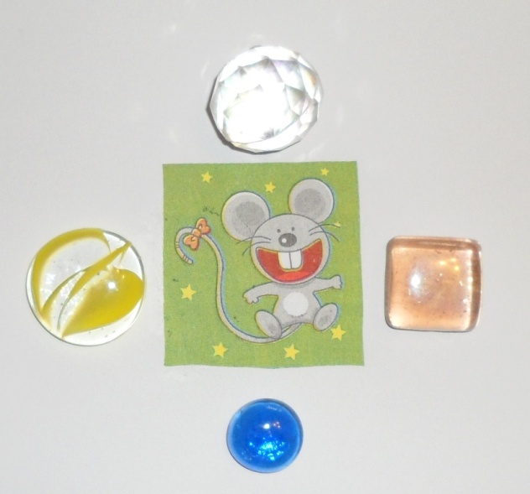
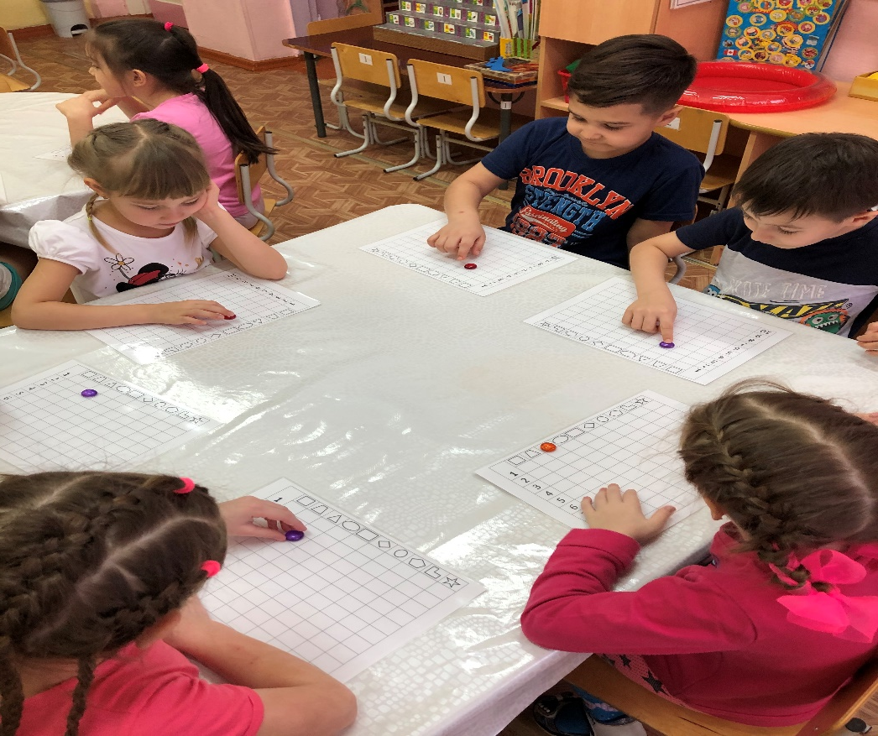
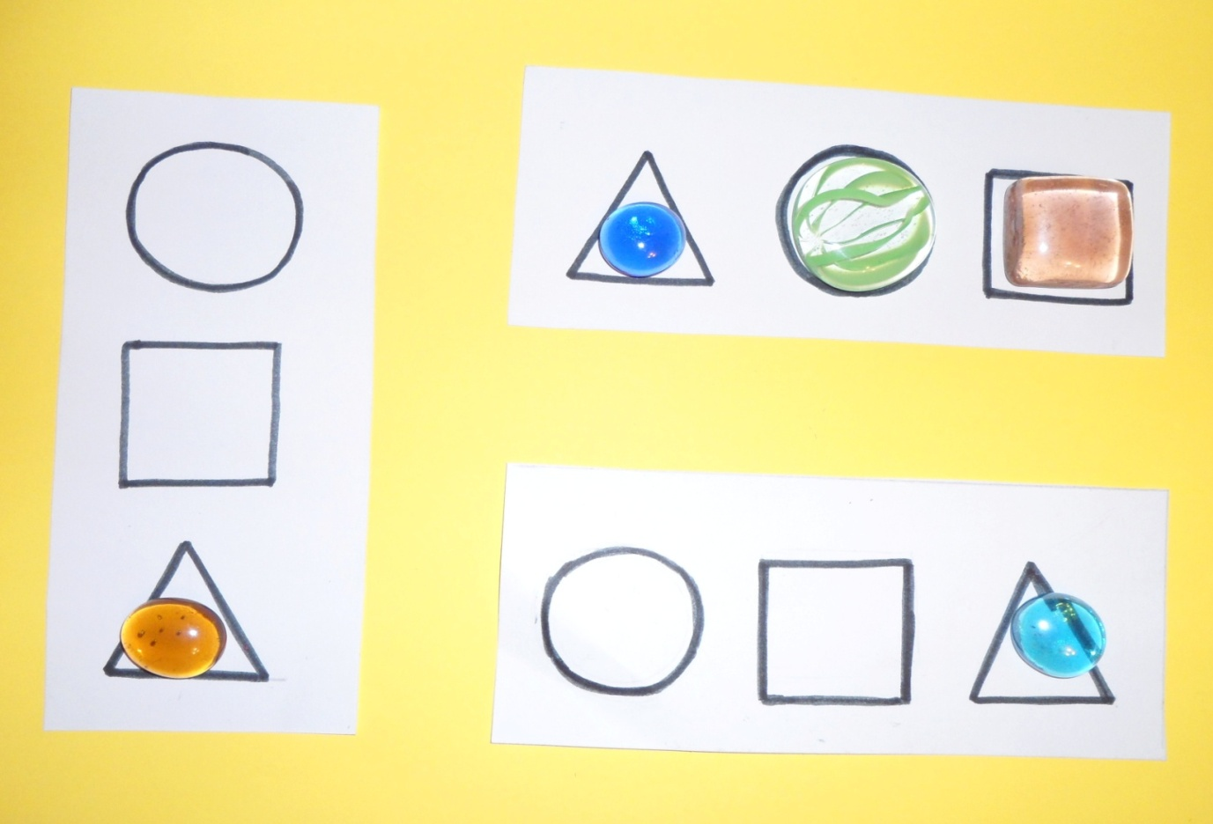
«Над, под, слева, справа»
Найти треугольник справа от квадрата и положить на него голубой шарик, на треугольник слева от круга- синий, на треугольник под квадратом – оранжевый.

Slide 12
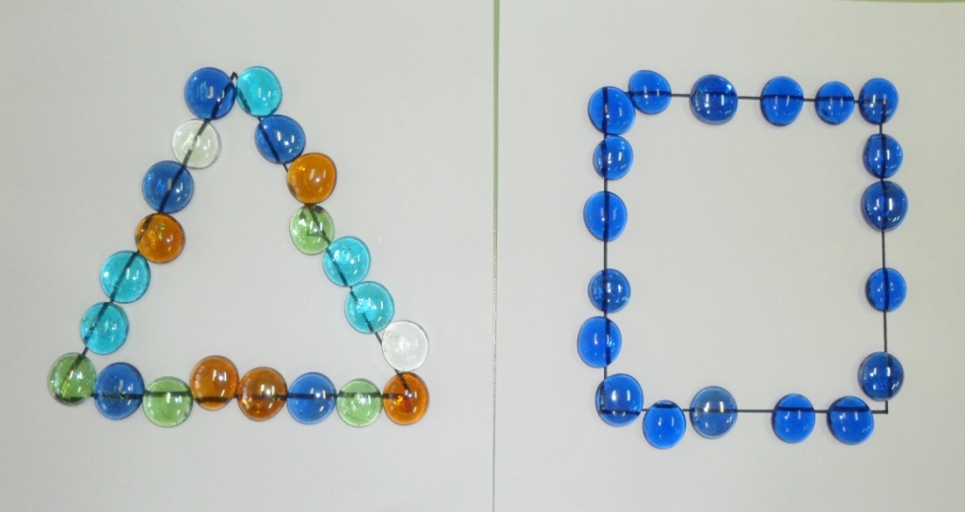
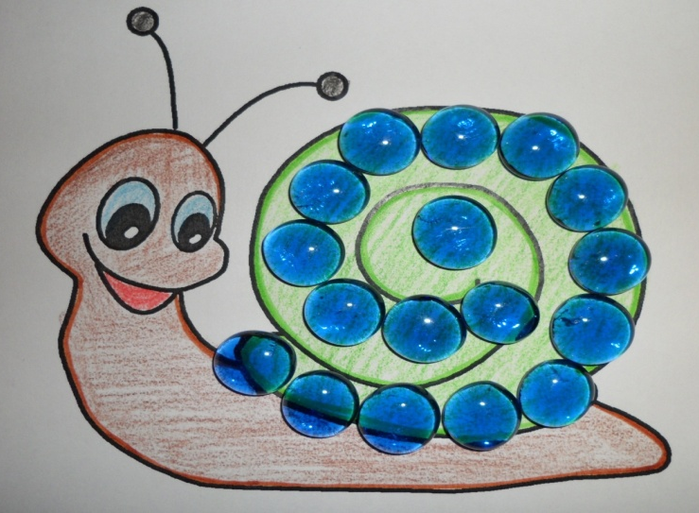
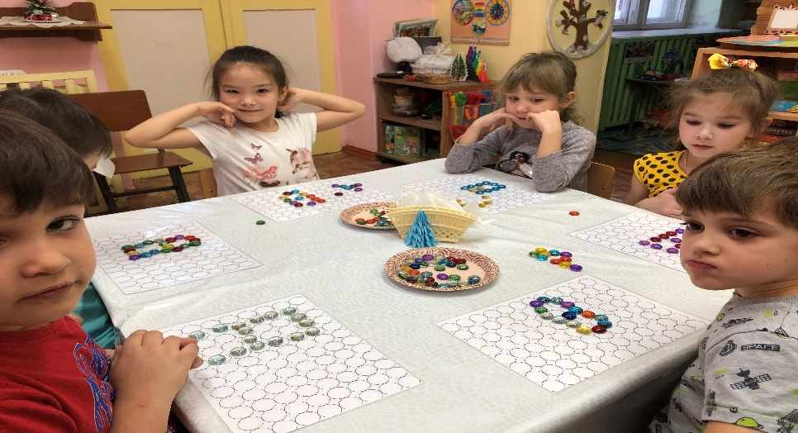
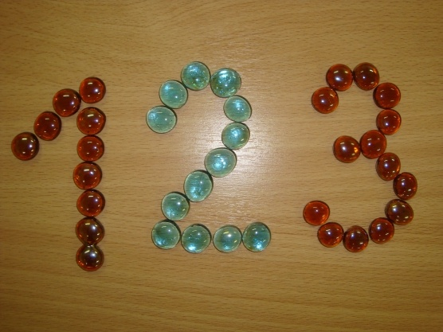
Выкладывание спирали
в разных направлениях
(от центра или к центру)
Выкладывание геометрических фигур и цифр по контуру и без

Slide 13
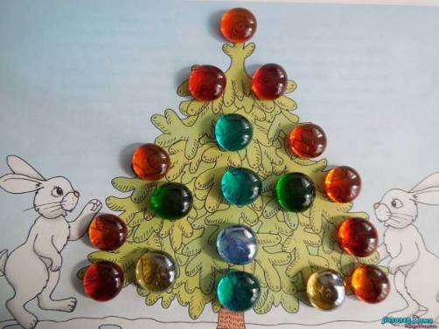
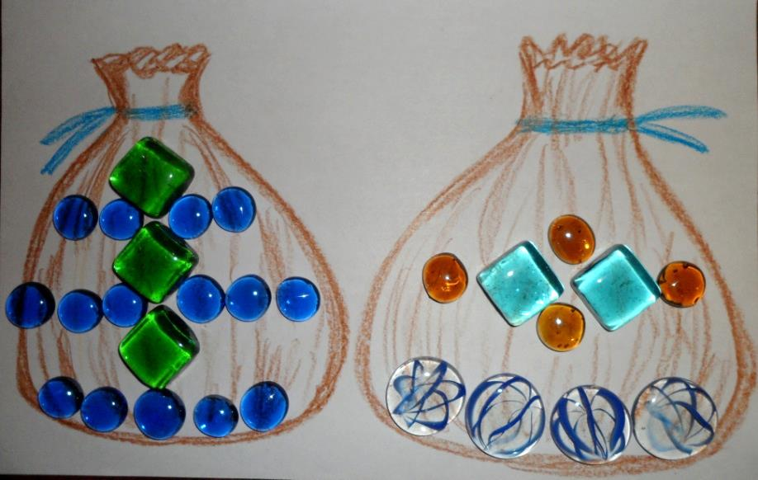
«Наряди ёлочку зайчикам на Новый год»
«Укрась мешочки»
Использование в работе с детьми камешков Марблс развивает фантазию, воображение и творческие способности детей.

Slide 14
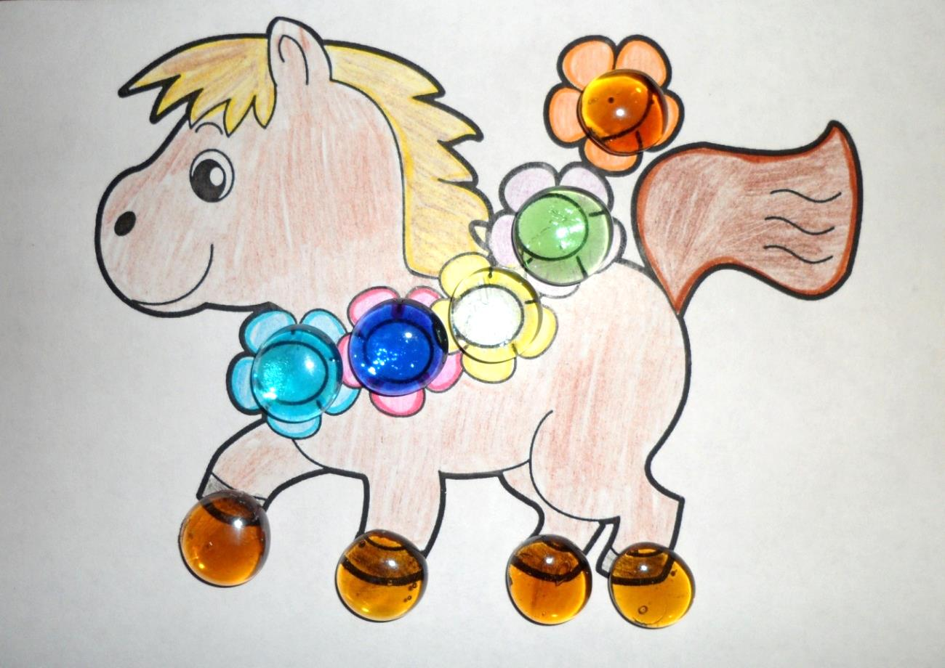
АРТИКУЛЯЦИОННАЯ ГИМНАСТИКА
«Лошадка»
Найти копыта и положить на них камешки,
клади камешек и цокай;
Подобрать камешки по цвету и украсить уздечку.
«Быстроногая лошадка
утром делала зарядку.
Потянулась для начала
и копытом постучала.
Цок! Цок! Цок!»

Slide 15
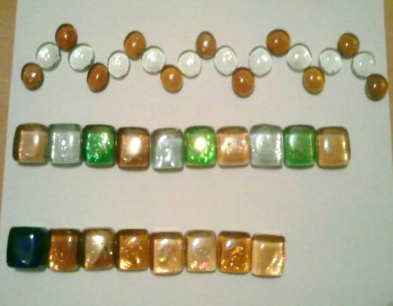
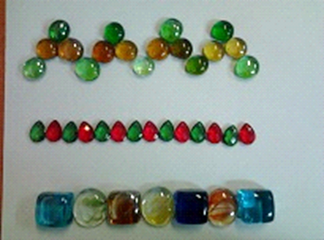
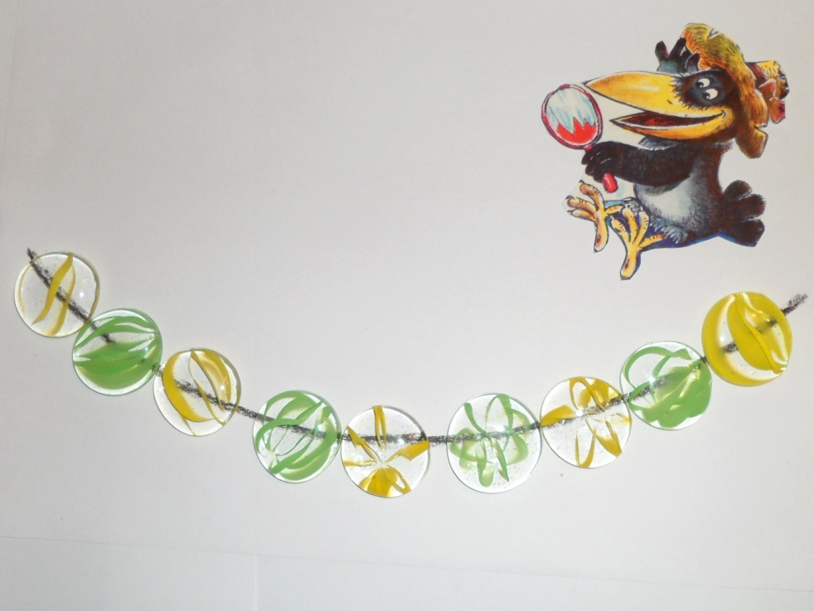
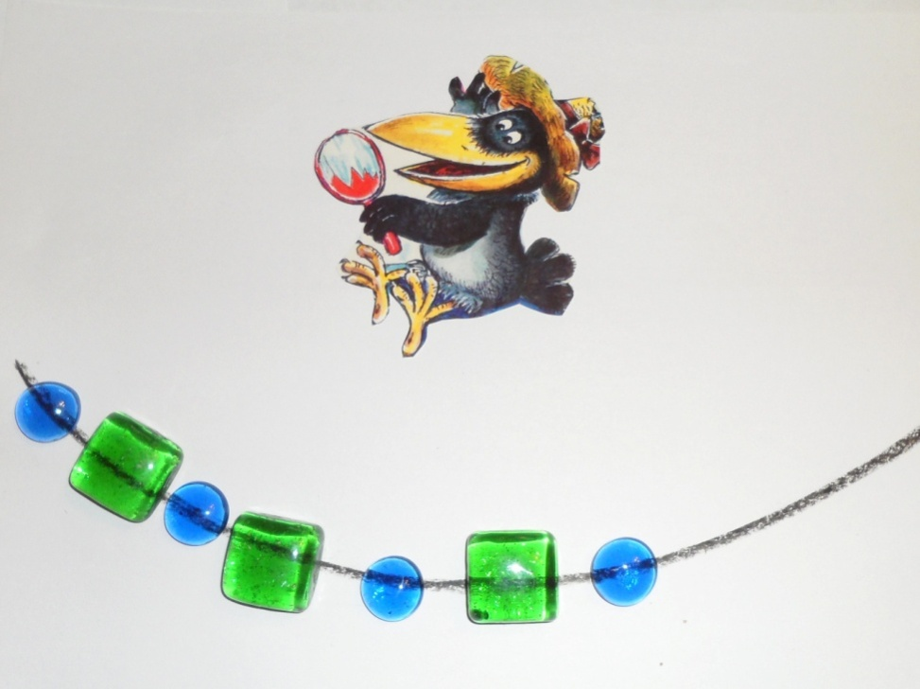
Выкладывание последовательности
«Ворона-модница»
Выкладывание ритмичного ряда, по цвету, форме
15

Slide 16
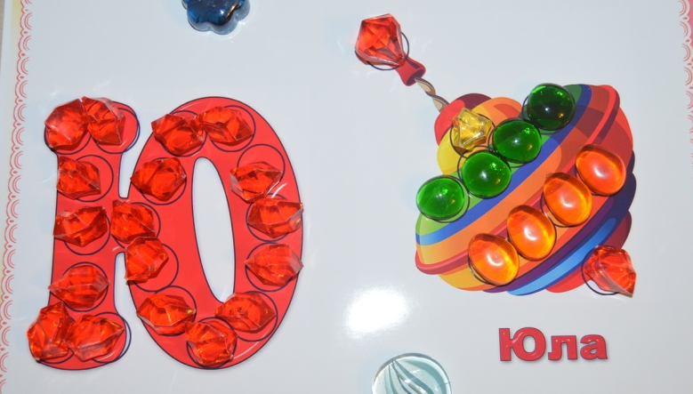
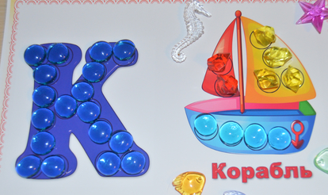
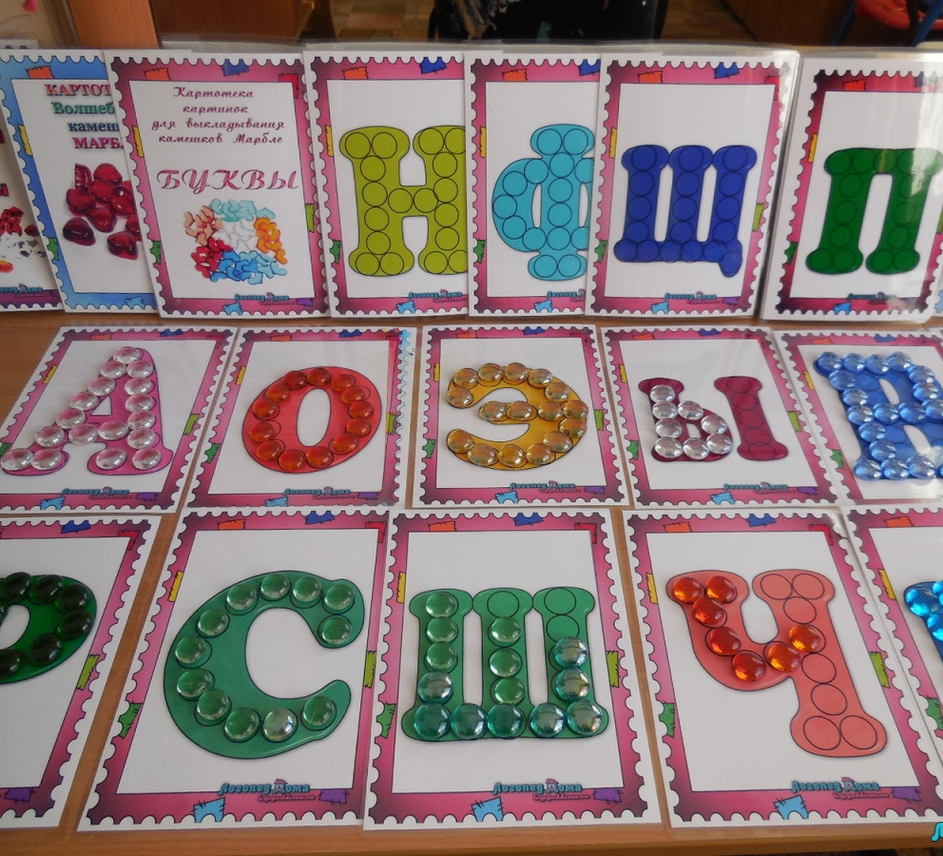
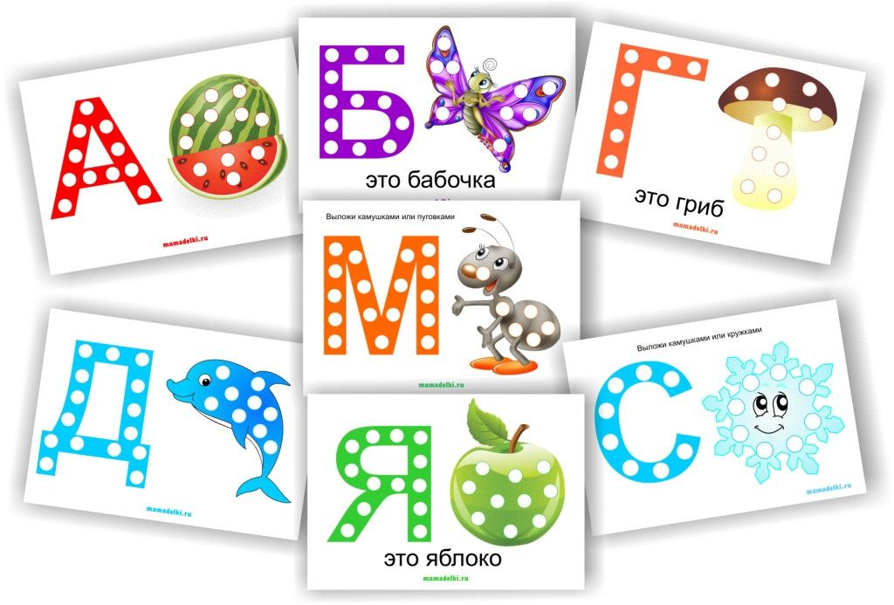
ЗНАКОМСТВО С БУКВОЙ

Slide 17
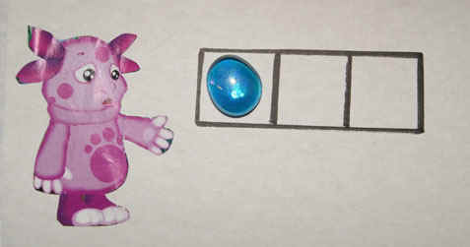
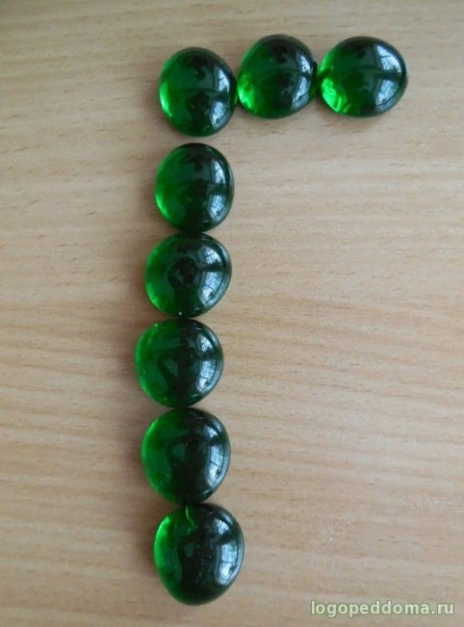
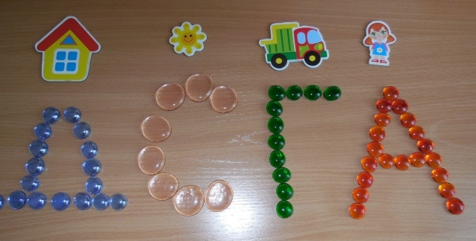
ЗВУКО-БУКВЕННЫЙ АНАЛИЗ СЛОВ
Позиция звука в слове
Выложи букву
Выделение первого звука в слове

Slide 18
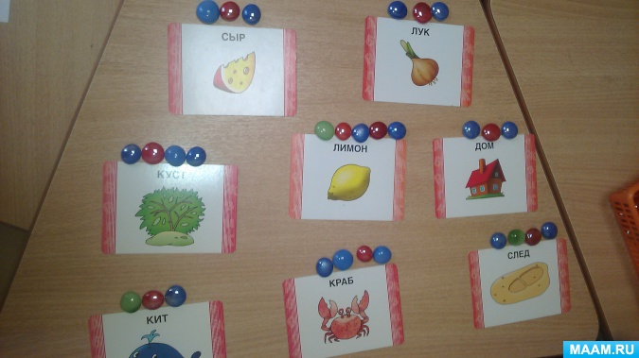
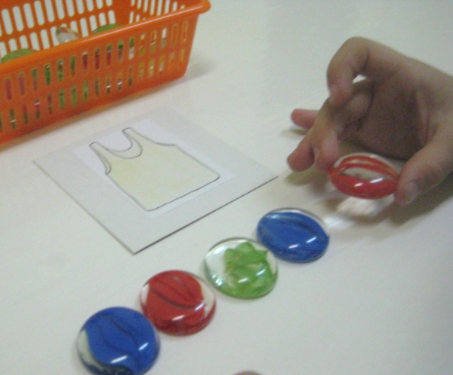
Количество слогов в слове
Звуковая схема слова

Slide 19
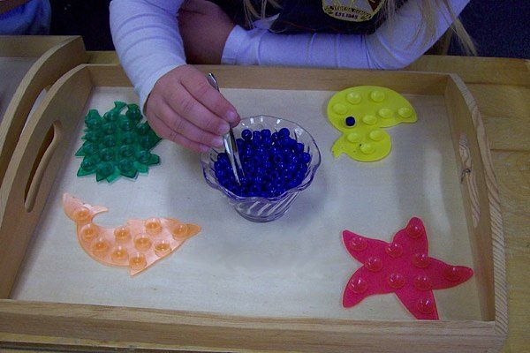
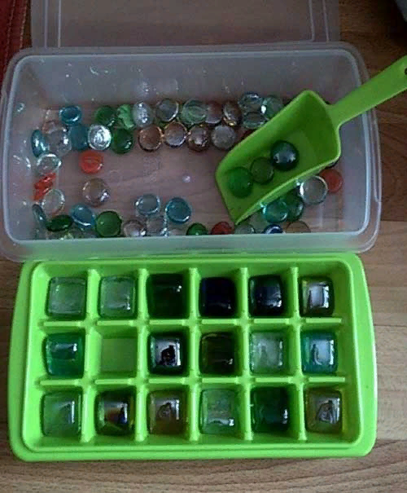
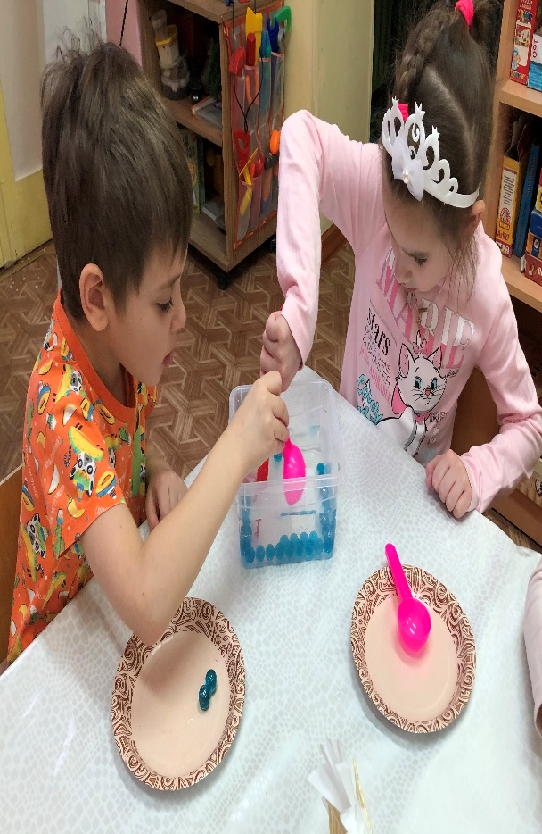
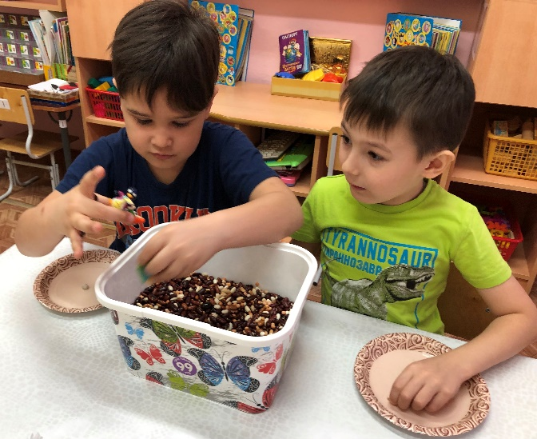
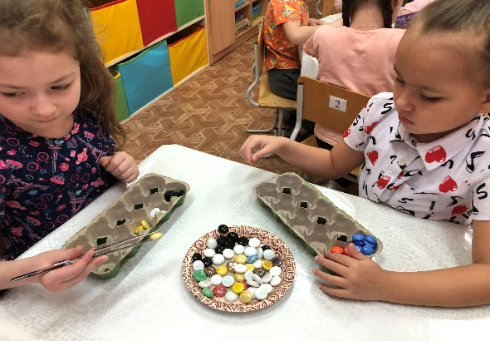
ИГРЫ И УПРАЖНЕНИЯ
Вылавливание из воды «Рыбалка»
Перекладывание с помощью мерной ложки, пинцета
Сортировка в ячейки
Прятки

Slide 20
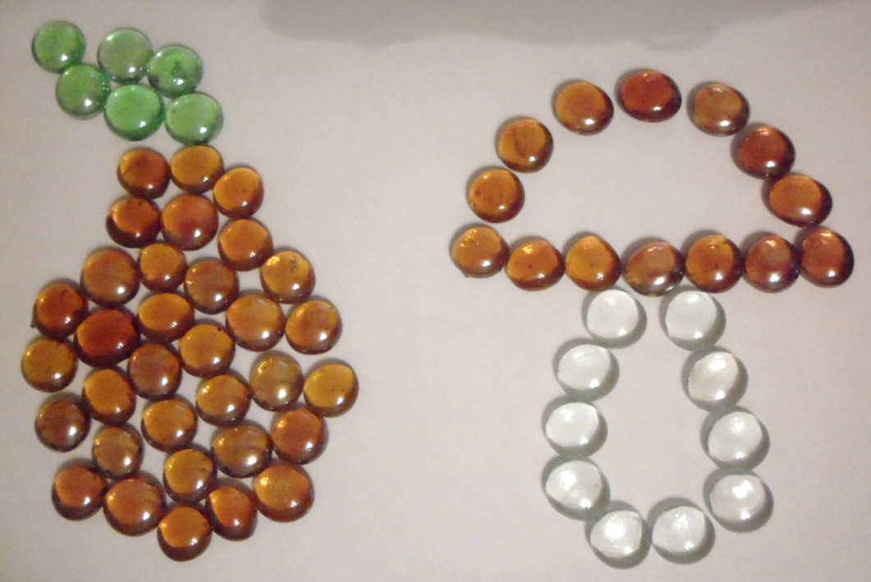
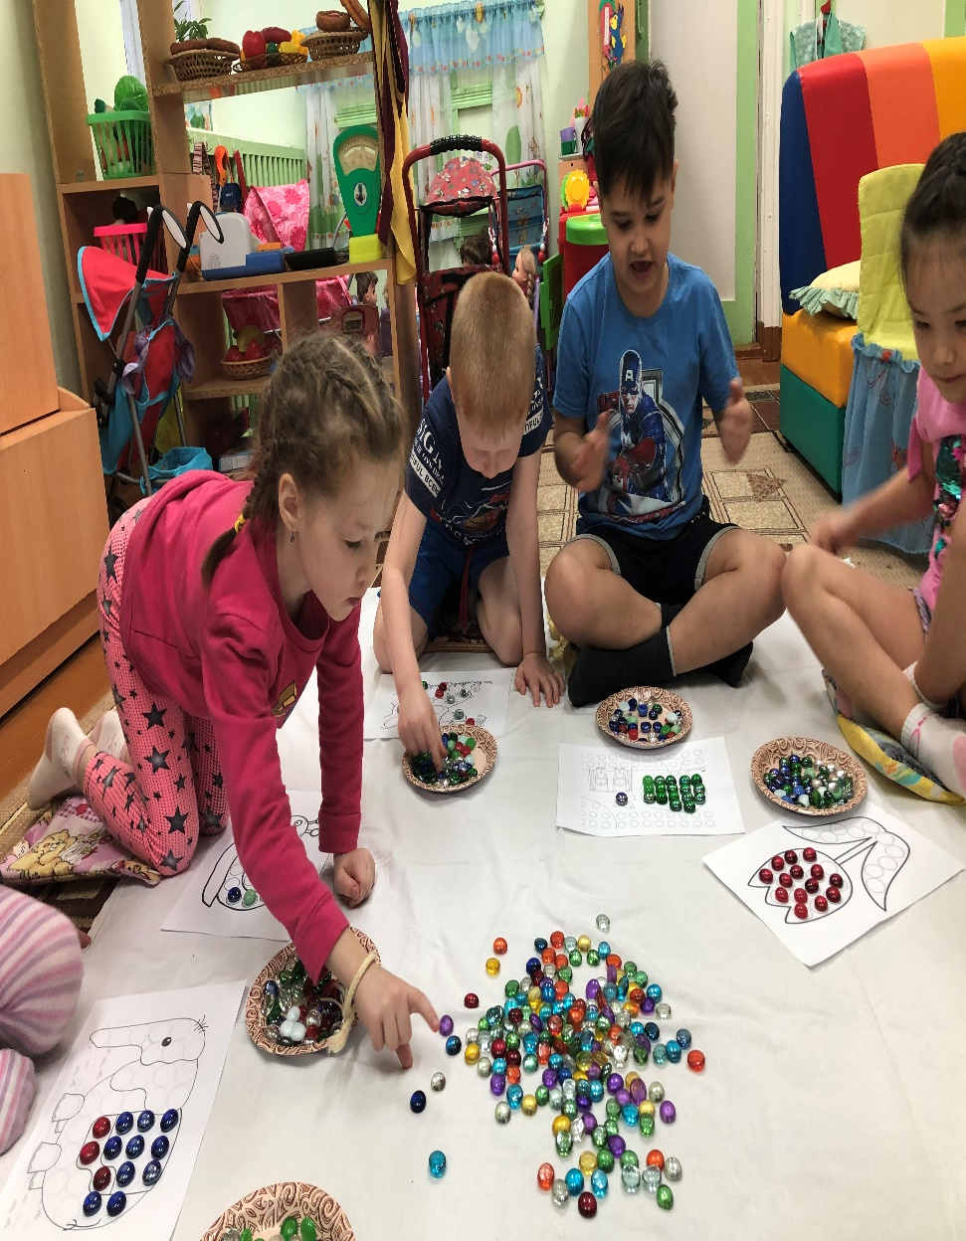
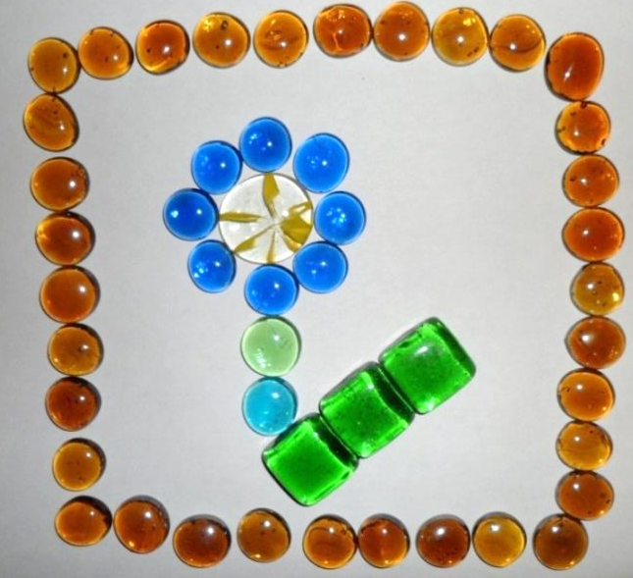
Выкладывание изображений по контуру,
заполнение изображения

Slide 21
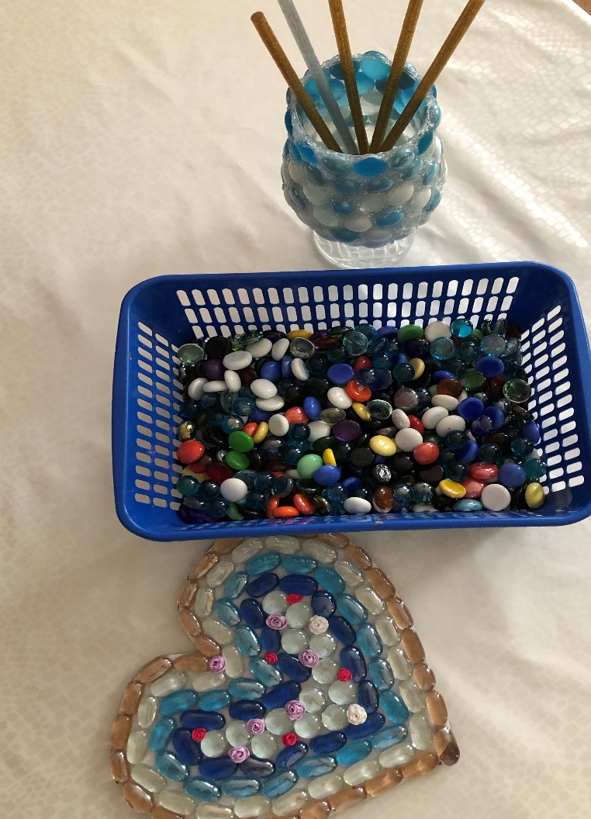
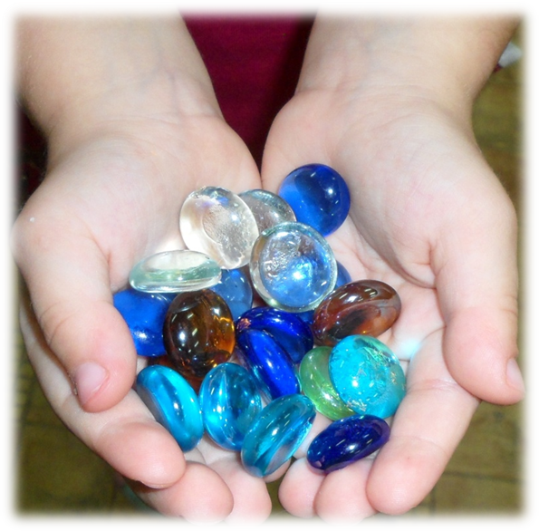
Сенсорная коробка с камешками марблс – является хорошим релаксатором, настраивает на интересную и увлекательную игру.

Slide 22
Камни Марблс – один из самых популярных материалов , которые используют декораторы.

Slide 23
СПАСИБО ЗА ВНИМАНИЕ!

